Slide 1
PROGRAMACIÓN ORIENTADA A OBJETOS EN PHP
Yu Hsiang Wang

Slide 2
¿Qué es la POO?
Es una paradigma de programación que utiliza objetos del mundo real en el diseño de un sistema o programa.
Se compone de 4 mecanismos diferentes, los cuales son: Encapsulamiento, Abstracción, Herencia y Polimorfismo.

Slide 3
Abstracción
Son las características especificas de un objeto, aquellas que lo distinguen de los demás tipos de objetos y que logran definir límites conceptuales respecto a quien está haciendo dicha abstracción del objeto.

Slide 4
Encapsulamiento
Es el proceso de almacenar en una misma sección los elementos de una abstracción que constituyen su estructura y su comportamiento.

Slide 5
Modularidad
Consiste en dividir una aplicación en modulos pequeños independientes.

Slide 6
Ocultamiento
Los objetos están aislados del exterior, protegiendo a sus propiedades para no ser modificadas por aquellos que no tengan derecho a acceder a las mismas.

Slide 7
Polimorfismo
Es la capacidad que da a diferentes objetos, la posibilidad de contar con métodos, propiedades y atributos de igual nombre, sin que los de un objeto interfieran con el de otro.

Slide 8
Herencia
Es la relación entre dos o más clases, en donde la o las clases hijas heredan las características de la clase padre.

Slide 9
Clase
Es un modelo que se utiliza para crear objetos que comparten un mismo comportamiento, estado e identidad.
Persona es una clase, abstracción de Juan, Pedro, etc. Sus caracteristicas (propiedades) pueden ser color de pelo, edad o estatura; sus comportamientos (metodos) pueden ser correr, comer o cantar.

Slide 10
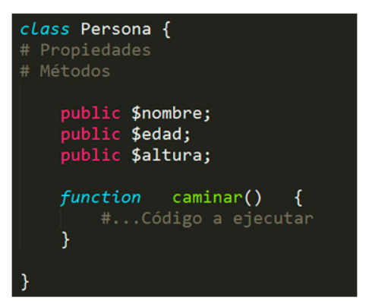
Ejemplo de la clase Persona en PHP

Slide 11
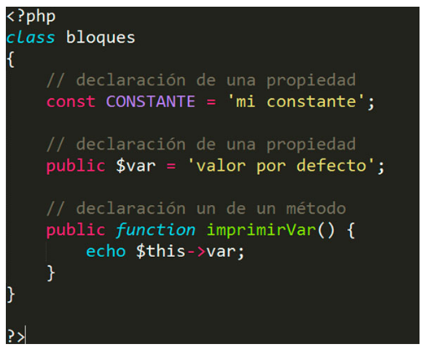
POO Basica
Toda clase consta de la palabra clave class seguido del nombre de la clase y un bloque de código entre llaves.
Dentro del bloque de código se pueden crear 3 tipos de bloques basicos: Constantes, Variables y Metodos.

Slide 12
POO Basica
Un objeto es una variable mas, solo que actua como una copia de la clase.
Podemos tener todas las copias que deseamos de la misma clase.

Slide 13
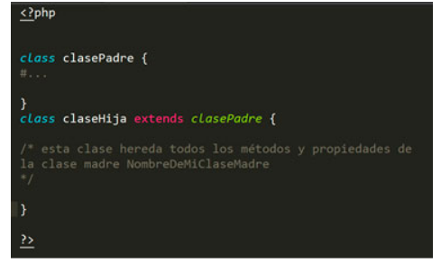
Herencia en php
Para definir una clase como extensión de una clase“padre” se utiliza la palabra clave extends.

Slide 14
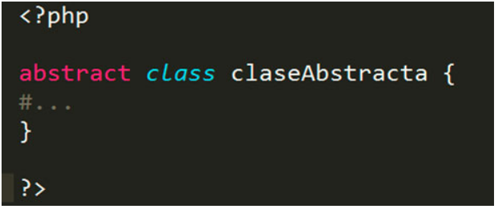
Clases abstractas en php
Las clases abstractas son aquellas que no necesitan ser instanciadas pero sin embargo, serán heredadas en algún momento. Se definen anteponiendo la palabra clave abstract:

Slide 15
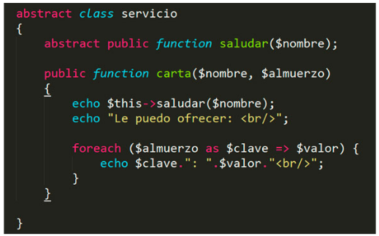
Ejemplo de clase abstracta en php
La clase abstracta Servicio cuenta con 2 metodos, uno abstracto que se definira en la clase hija que herede de esta clase y uno concreto.

Slide 16
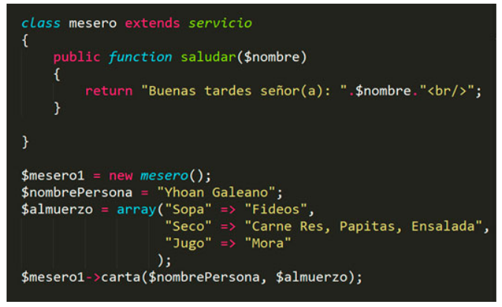
La clase mesero extiende de la clase abstracta servicio, y dentro de ella se define lo que hara el metodo saludar.

Slide 17
Guia para saber que clase crear
Necesito | Clases instanciables | Abstracta | Heredada | Finales
Crear una clase que pueda ser instanciada o heredada. | X |  | X
Crear una clase que solo sirva de modelo para otra clase |  | X
Crear una clase que pueda instanciarse pero que no pueda ser heredada por otra clase. |  |  |  | X

Slide 18
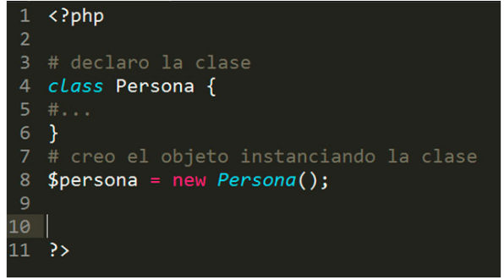
Instanciar una clase
Para instanciar una clase, solo es necesario utilizar la palabra clavenew. El objeto será creado, asignando esta instancia a una variable (la cual, adoptará la forma de objeto).

Slide 19
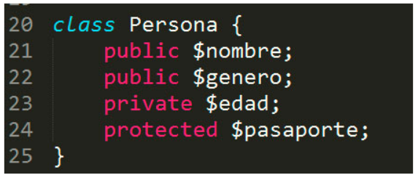
Niveles de acceso de las propiedades
Publicas que pueden ser accedidas desde cualquier parte de la aplicación.
Protegidas que pueden ser accedidas desde la clase misma o de las heredadas.
Privadas que solamente pueden ser accedidas desde la misma clase.

Slide 20
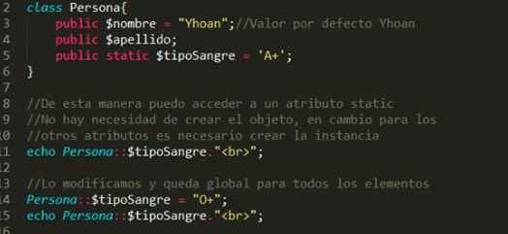
Propiedad estatica
Una propiedad declarada como estática, puede ser accedida sin necesidad de instanciar un objeto y su valor es estático (es decir, no puede ser modificada para cada objeto, es como una variable global para todas las instancias que se crean de ese objeto)

Slide 21
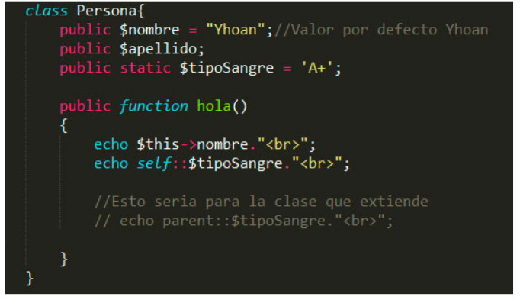
Acceder las propiedades desde la clase
Se accede a una propiedad no estatica utilizando la palabra $this referiendo al objeto mismo.
Se accede a una propiedad estatica utilizando la palabra self::

Slide 22
Acceder la propiedad desde afuera
Se accede a una propiedad no estática con la siguiente sintaxis: objeto→variable
Se accede a una propiedad estática con la siguiente sintaxis: Clase::$variable:estatica

Slide 23
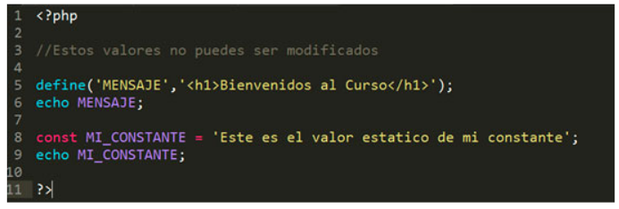
Constantes
Aquellas que mantienen su valor de forma permanente y sin cambios.

Slide 24
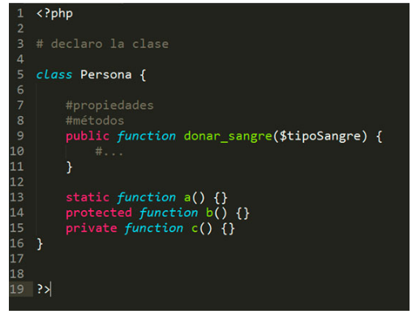
Metodos PHP
Asi como las variables, los metodos tambien tiene niveles de acceso. Pueden o no recibir parametros según sus necesidades.

Slide 25
Interfaz en PHP
Es un conjunto de métodos abstractos y de constantes cuya funcionalidad es la de determinar el funcionamiento de una clase, es decir, funciona como un molde o como una plantilla. Al ser sus métodos abstractos estos no tiene funcionalidad alguna, sólo se definen su tipo, argumento y tipo de retorno.

Slide 26
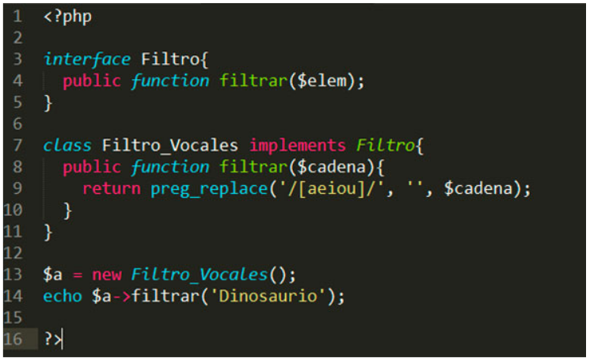
Ejemplo de Interfaz

Slide 27
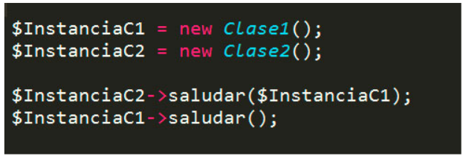
Agregación
Es un tipo de relación dinámica, en donde el tiempo de vida del objeto incluido es independiente del que lo incluye (el objeto base utiliza al incluido para su funcionamiento).
Esto demuestra la independencia entre las dos clases, puesto que Clase1 no muere al realizar una instancia de Clase2.

Slide 28
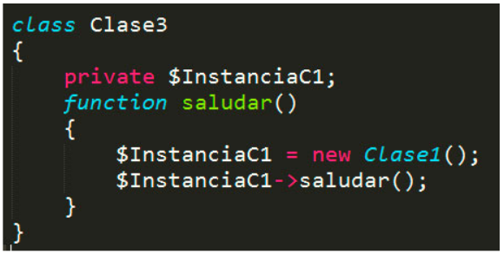
Composicion
Es un tipo de relación estática, en donde el tiempo de vida del objeto incluido está condicionado por el tiempo de vida del que lo incluye (el Objeto base se construye a partir del objeto incluido, es decir, es "parte/todo").
Para este caso, esta instancia Clase 1 solo vivira mientras este viva la instancia de la Clase 3

